Slide 1

La douleur psychologique
Mécanismes et pistes de traitement
Fabrice JOLLANT, M.D. Ph.D.
1^{eres} Journées Franco-Québécoises:
Santé Mentale et Douleur
26-27 mai 2017

Slide 2
Liens d’intérêt depuis 5 ans
(au 23 mai 2017)
TYPE | NOMBRE | SOCIÉTÉ
CONVENTION
Essai clinique | 1 | Bristol Myers Squibb (Canada)
Projet de recherche (financement) | 1 | Servier
Orateur, formation… | 0 | -
Consultant, board | 0 | -
AVANTAGES
Repas (<40 euros) | 3 | Otsuka, Janssen-Cilag
Congrès, autres services | 0 | -
RÉMUNÉRATION | 0 | -
RELATIONS PERSONNELLES | 0 | -
INTÉRÊTS FINANCIERS
Actions | 0 | -
Brevets | 0 | -
https://www.transparence.sante.gouv.fr

Slide 3
Mécanismes cérébraux de la douleur psychologique

Slide 4
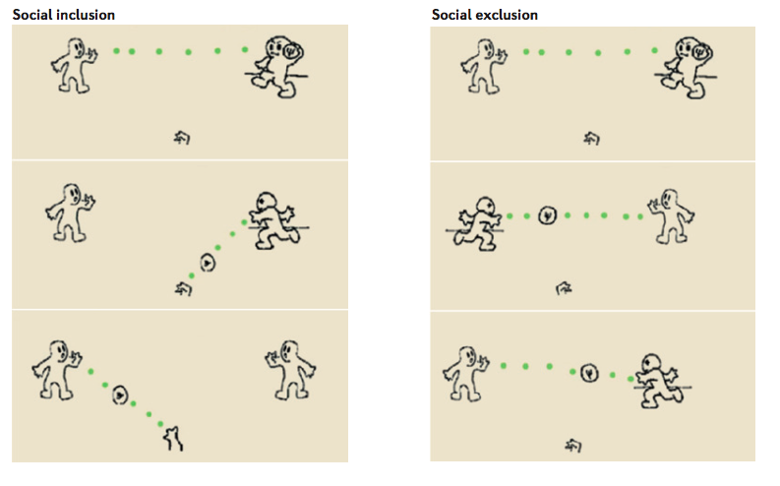
The cyberball game
(Eisenberger et al. Science 2003)

Slide 5
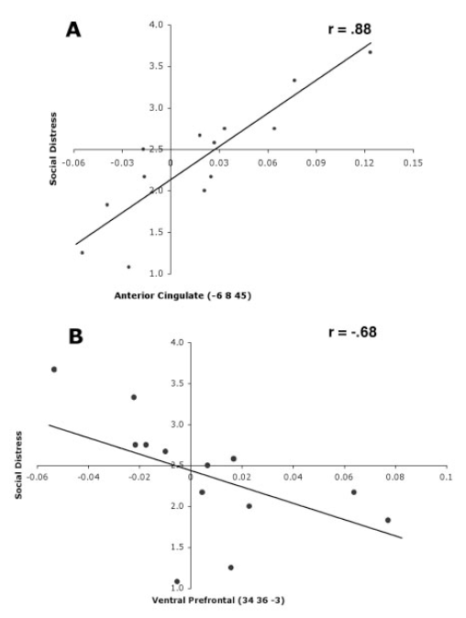
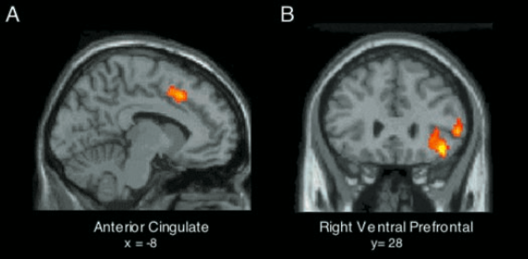
Réponse à l’exclusion sociale
N=13 étudiants
(Eisenberger et al. Science 2003)

Slide 6
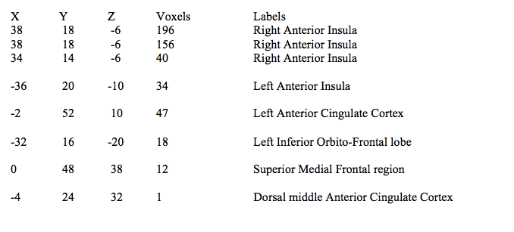
Meta-analyse du Cyberball Game
12 études, 244 participants sains
(Cacioppo et al. Sci Report 2013)

Slide 7
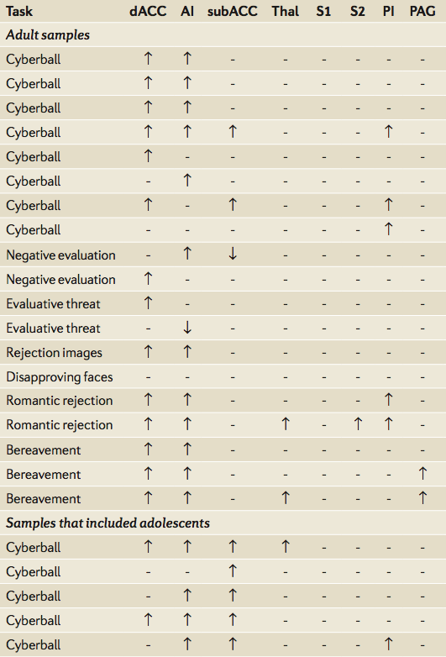
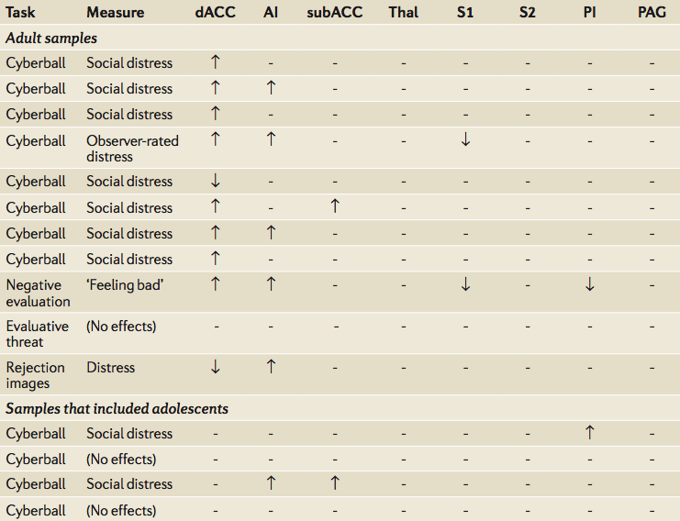
Revue des études sur la douleur sociale
Corrélation détresse ressentie
(Eisenberger et al. Nat Rev Neurosci 2012)

Slide 8
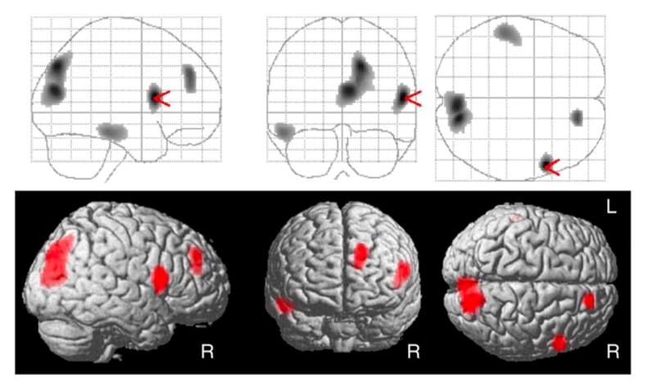
Neuroanatomie de la douleur psychologique chez les patients déprimés
N=39 patients déprimés
Orbach & Mikulincer Mental Pain Scale
(Van Heeringen et al. Psych Res: Neuroimaging 2010)

Slide 9
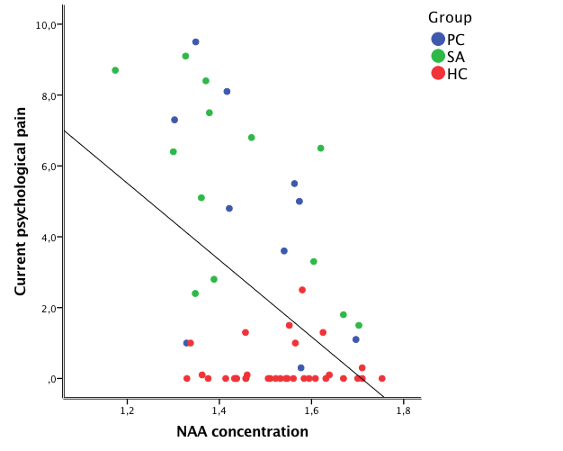
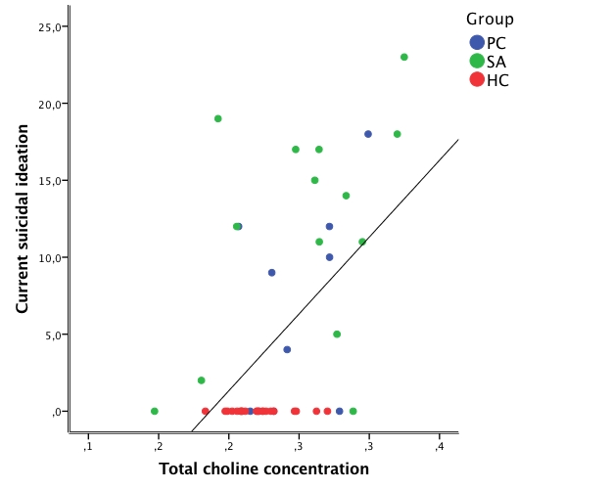
Corrélats anatomiques et biochimiques de la douleur mentale dans la dépression majeure
Douleur mentale et NAA; r=-0.47, p<10⁻³
N=25 patients; 33 sujets sains
Douleur mentale et IDS; r=0.61, p<10⁻³
Douleur mentale et Stroop; r=0.43, p=0.001
(Jollant, et al. PNPBP 2017)
Idées suicidaires et choline; r=0.53, p<10⁻³

Slide 10
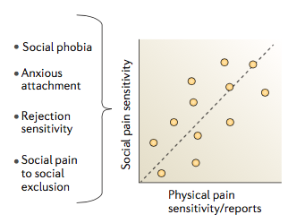
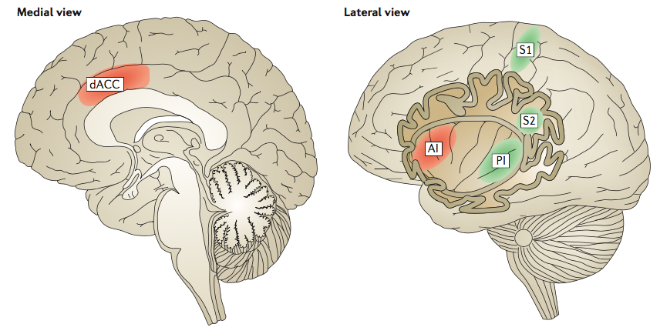
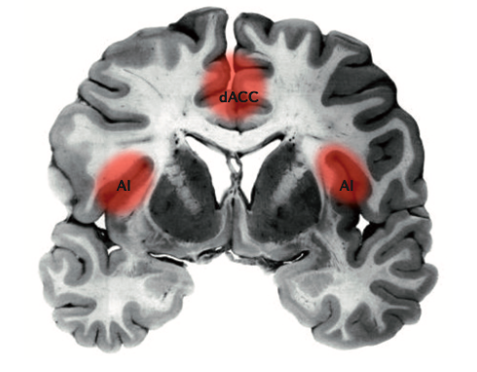
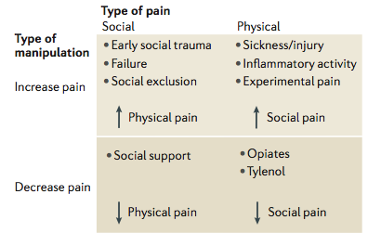
Douleur physique – Douleur psychique:
Des mécanismes communs?
(Eisenberger et al. Nat Rev Neurosci 2012)

Slide 11
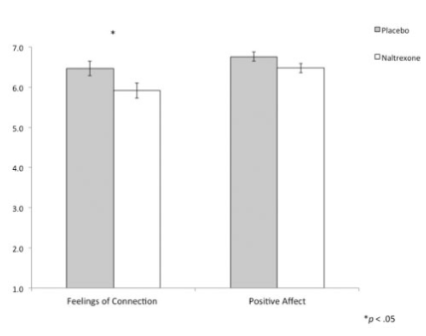
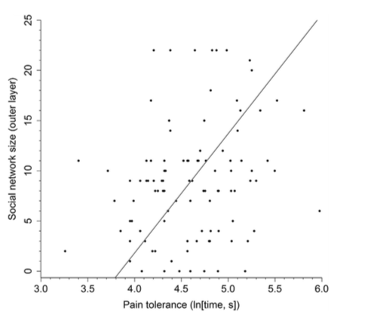
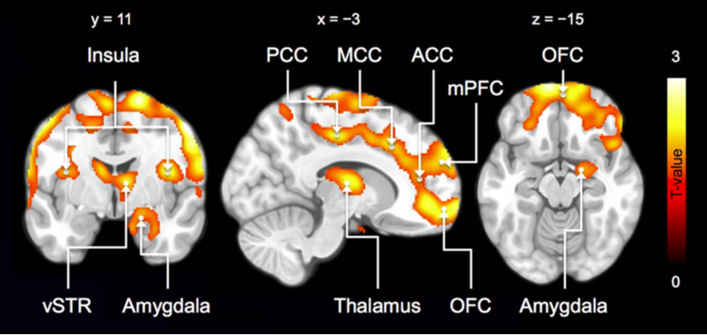
Système opioïde et modulation de la connexion sociale
(Inagaki et al. SCAN 2012)
(Johnson and Dunbar Sci. Rep. 2016)
Corrélation négative entre
attachement évitant et
récepteurs mu
(Nummenmaa et al. Hum Brain Mapping 2015)

Slide 12
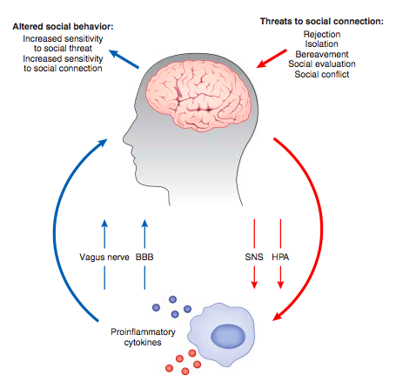
Inflammation et réponses sociales: une relation bidirectionnelle
(Eisenberger et al. Neuropsychopharmacol 2017)

Slide 13
Pistes de traitement de la douleur psychologique

Slide 14
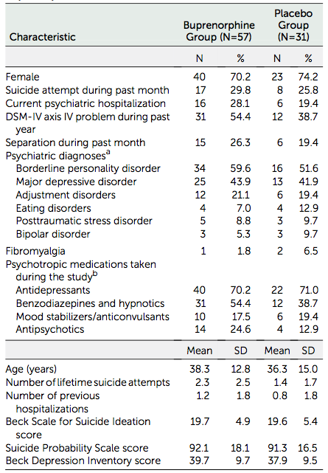
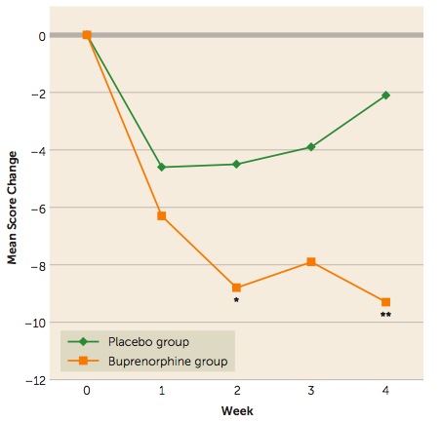
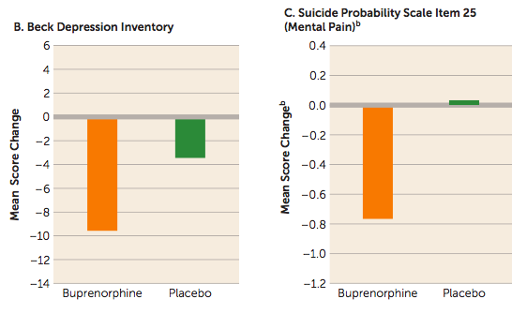
Buprénorphine (Temgesic®)
Dose moyenne = 0.45mg à Semaine 4
(Yovell et al. Am J Psychiatry 2016)

Slide 15
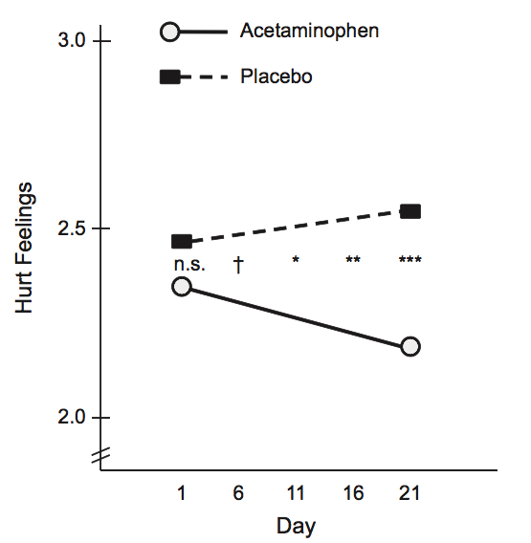
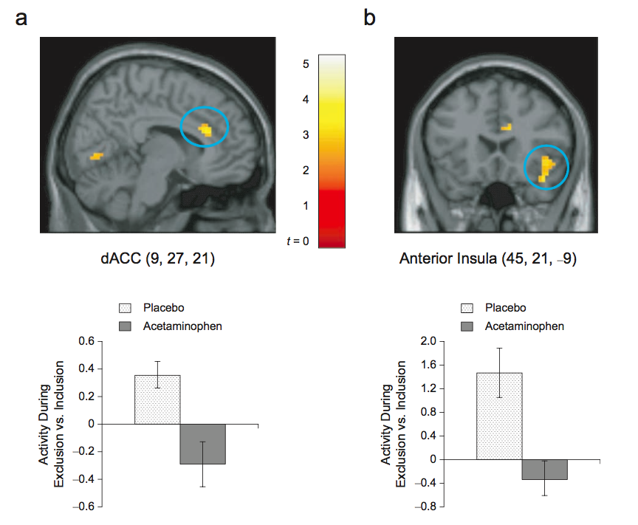
Paracétamol/acétaminophène (Tylenol®)
N=62
2x500mg PARA ou PBO durant 3 semaines
N=25
2x1000mg PARA ou PBO durant 3
semaines
(DeWall et al. Psychol Sci 2010)

Slide 16
Paracétamol/acétaminophène (Tylenol®):
Un effet sur le traitement de la valeur?
Réponse à une expérience troublante qui menace le sens des choses (Randles et al. 2013)
  Réponses compensatoires moins fortes après 1000mg PARA vs. PBO
Dissonance cognitive et aversion à la perte (DeWall et al.2015)
  Réduits après 1000mg PARA vs. PBO
Empathie à la douleur physique et sociale (Mischkowski et al. 2016)
  Moins d’empathie après 1000mg PARA vs. PBO
Stimuli visuels plaisants et déplaisants (Durso et al. 2015)
  Réponses atténuées aux 2 types après 1000mg PARA vs. PBO
Potentiels évoqués durant le Go/NoGo (Randles et al. 2016)
  Réduction des capacités de monitoring de l’erreur (onde positive)

Slide 17
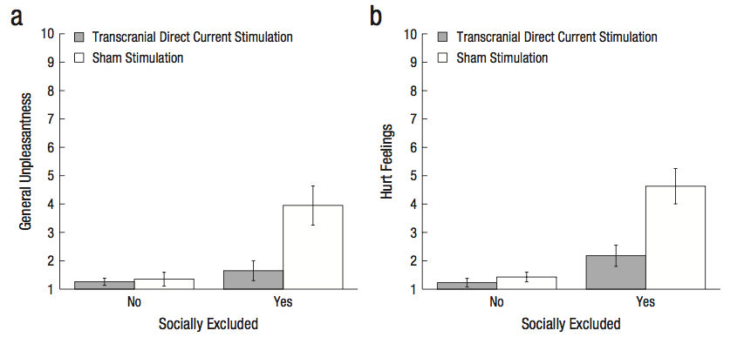
Stimulation cérébrale (tDCS) du cortex préfrontal ventral
N=79 étudiants
15 minutes de stimulation puis Cyberball Game modifié (5min avant la fin)
Pas d’effet sur la compréhension de l’inclusion ou exclusion
(Riva et al. Psychol Sci 2012)

Slide 18
En conclusion
La douleur psychologique mérite d’être plus étudiée.
Elle entretient des liens forts avec la douleur physique.
Des traitements possibles émergent mais doivent encore être validés en population clinique.

